Slide 1

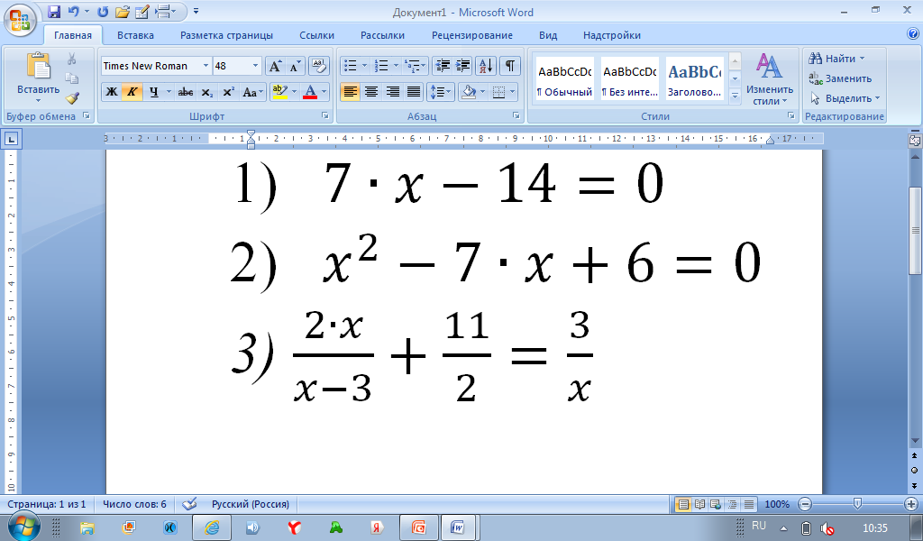
Решите уравнения

Slide 2
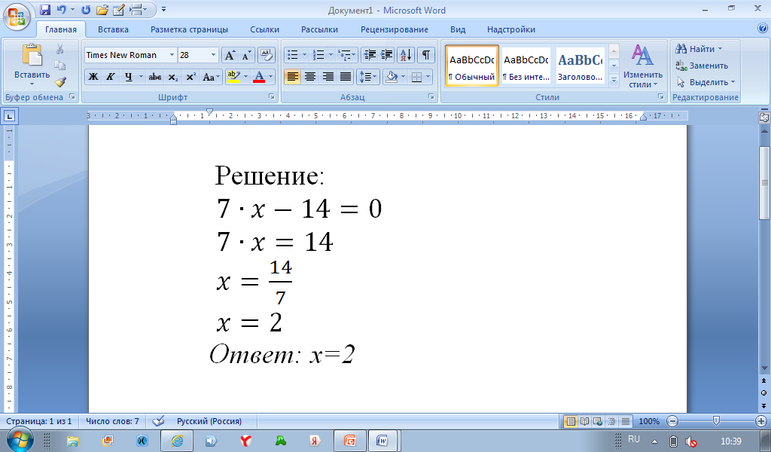

Решение линейного уравнения

Slide 3
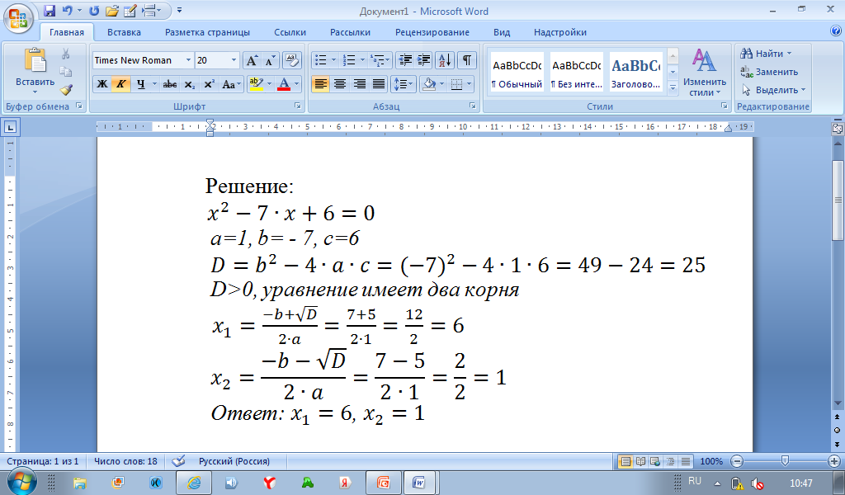
Решение квадратного уравнения

Slide 4
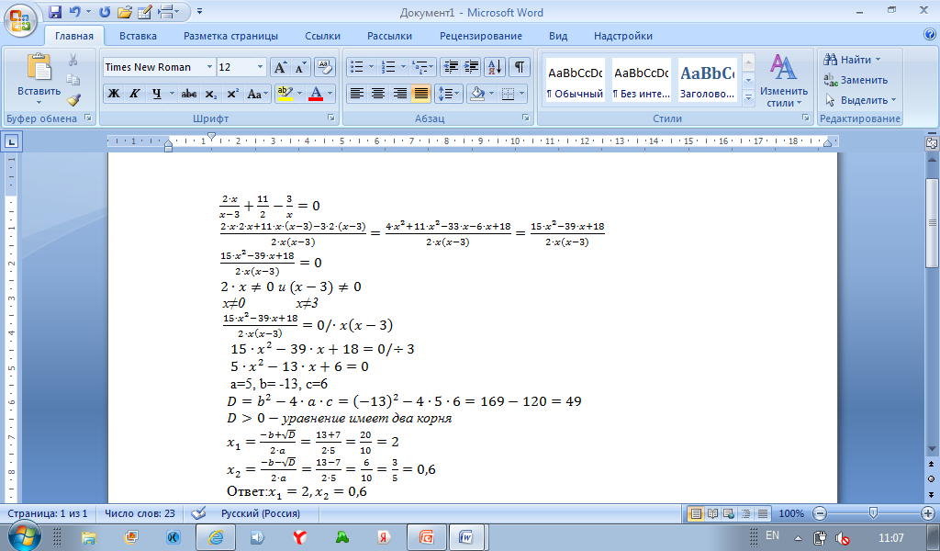
Решение рационального уравнения

Slide 5
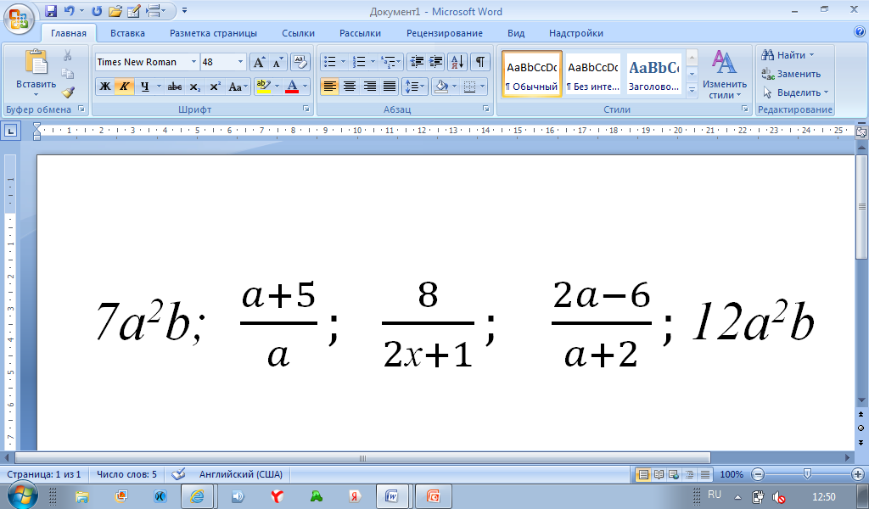
Назовите дробные выражения
Почему они дробные?

Slide 6
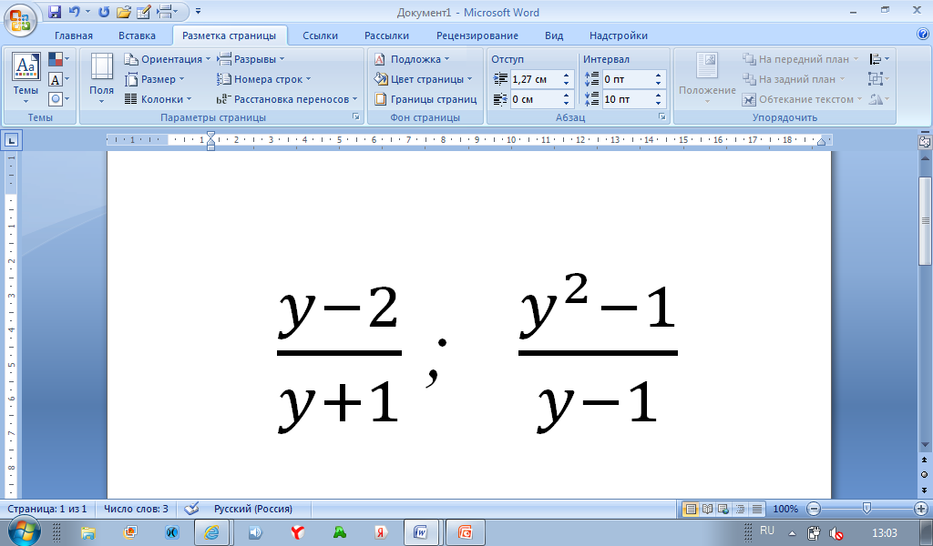
При каких значениях переменной дробное выражение имеет смысл?

Slide 7
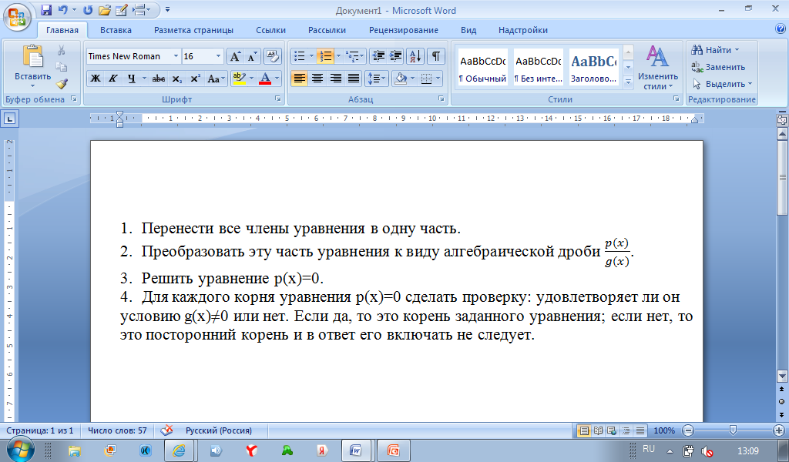
Алгоритм решения рационального уравнения

Slide 8

Тема урока
Понятие рационального уравнения и его решение

Slide 9
Определение
Если r(x) - рациональное выражение, то уравнение r(x) = 0 называют рациональным уравнением

Slide 10
Всем спасибо, урок окончен.

